Slide 1
Үй тапсырмасы
ІІІ- деңгей | ІІ- деңгей | І -деңгей
«Қыс», «Қар», «Кірпі» сөздерін септеу | «Қысқы демалыс» тақырыбына диалог құрастыру | « Қысқы демалыс» тақырыбына әңгіме дайындау

Slide 2
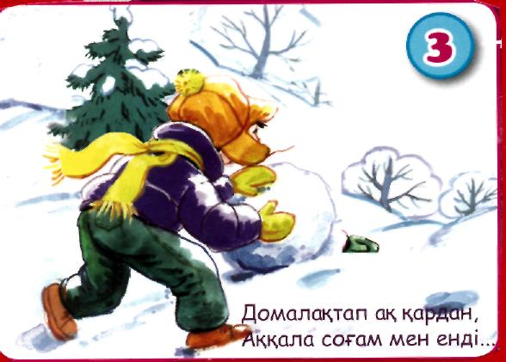
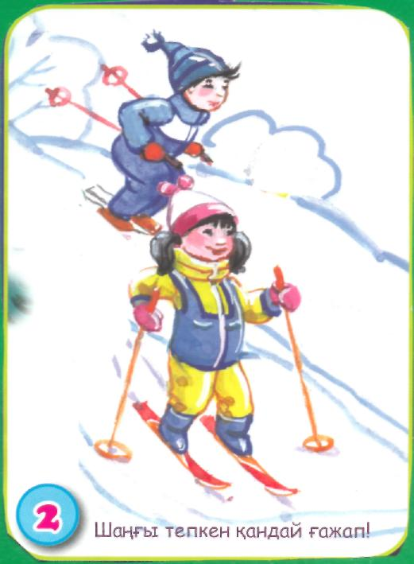
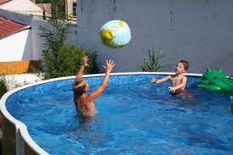
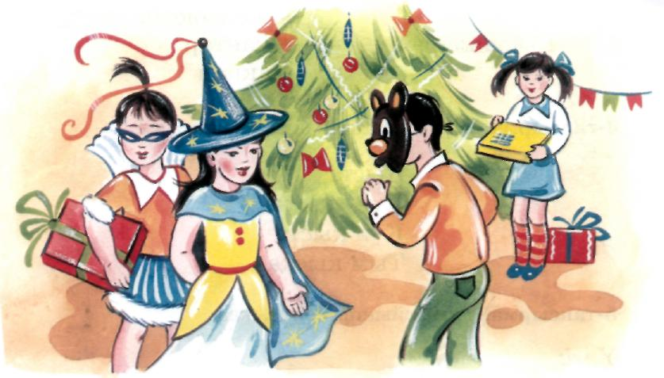

Slide 3
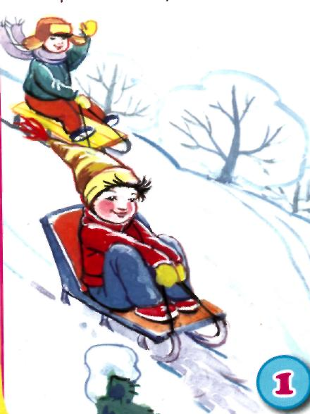
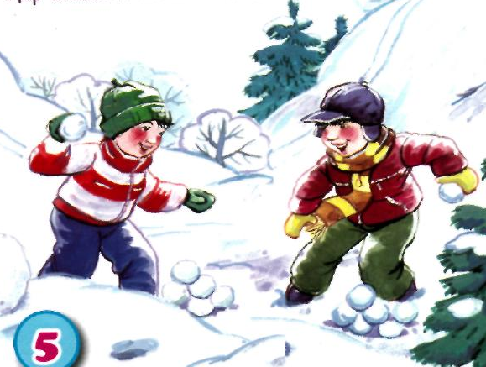
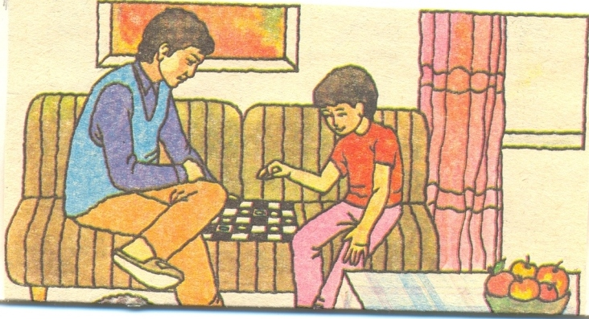
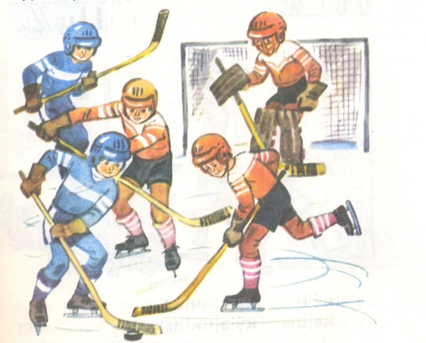

Slide 4
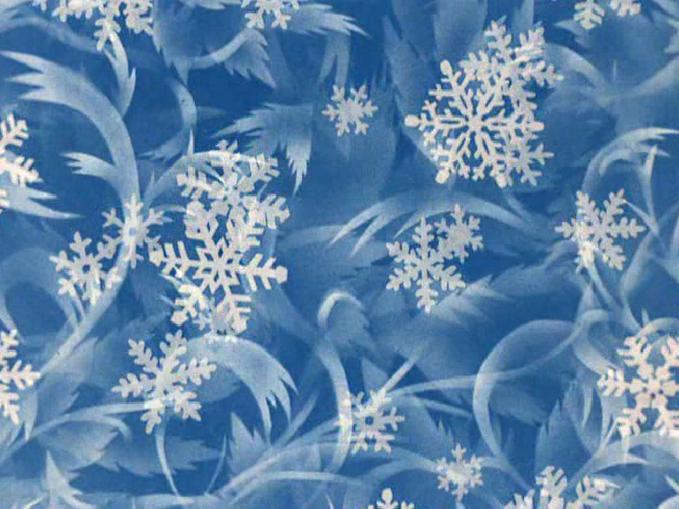
Фильм «Ну, погоди!»

Slide 5
САБАҚТЫҢ ТАҚЫРЫБЫ: «СЫРҒАНАҚТА»
5 СЫНЫП

Slide 6
Сабақтың мақсаты:
Сөйлемдерді қатесіз, сауатты, мағыналы жазуға үйрету. Сөздерді өзара дұрыс байланыстырып, ойды жүйелеп айту дағдысын қалыптастыру.

Slide 7
Сөздік жұмысы
қар басты – снег покрыл;
күн ашық – день ясный;
көңілді - веселый, веселые;
сырғанақ – горка;
сырғанақта – на горке.

Slide 8
Мәтінмен жұмыс
Қыс түсті. Жерді ақ қар басты. Күн ашық. Балалар шанамен сырғанаққа келді. Сырғанақта балалар көп. Олар шанамен , шаңғымен сырғанап жүр. Балалар жылы киінген. Қанат пен Саша қардан аққала жасап жатыр. Балалар көңілді.

Slide 9
Топтастыру
Қар жауады жапырақтар сарғаяды
Қыста
Боран соғады аяз болады
Құстар ұшып келеді Балалар шана тебеді

Slide 10
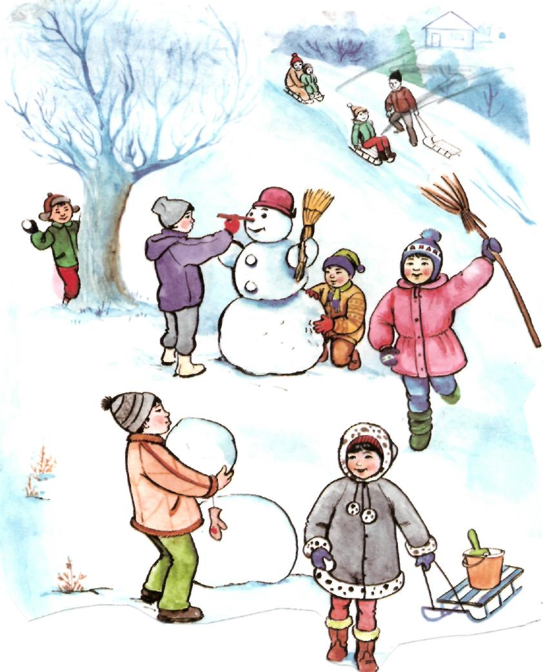
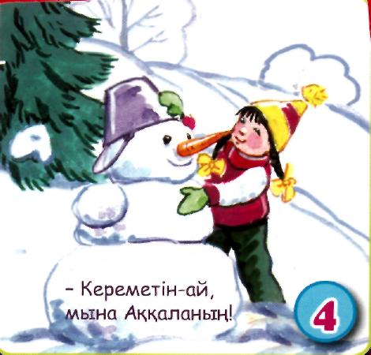
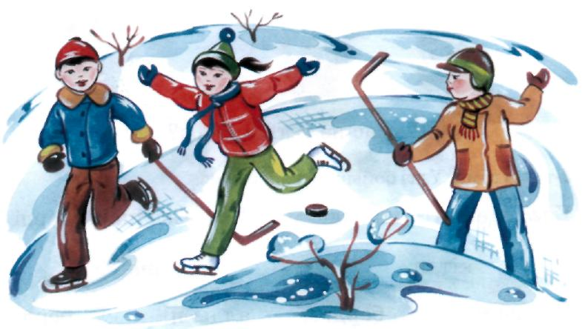
Суретпен жұмыс
ІІ- деңгей
Суреттер бойынша сөйлемер құрастыру
І –деңгей
Суреттер бойынша әңгіме құрастыру

Slide 11
Үй тапсырмасы
«Сырғанақта» тақырыбына сурет салып, әңгімелеу.
« Сырғанақ» өлеңін жаттау.
Сырғанақ бұл, сырғанақ!
Аққан судай жылғалап,
Құлдиласа балалар,
Жел сусылдап жырламақ.
Жарыс барын білгендей,
Қалам дей ме үлгермей.
Ит те заулап келеді,
Мені қуып жүргендей.

